Slide 1


SQLCLR: Transformando o SQL Server em algo muito além de um banco de dados
Dirceu Resende
MCSE Data Management & Analytics
https://www.dirceuresende.com/blog

Slide 2






SELECT @@VERSION
dirceuresende.com/blog
Paixão por programação
Formação
Experiência profissional
Freelancer
Certificações
SQL Server ES
dirceu@dirceuresende.com
@dirceuresende
@dirceuresende
@dirceuresende
+Dirceuresende

Slide 3
AGENDA
O que é o SQLCLR
Vantagens
Desvantagens e Restrições
Como programar e publicar o SQLCLR
Performance
Segurança
Exemplos

Slide 4
O QUE É O SQLCLR
CLR: O coração do .NET Framework
SQLCLR: .NET Framework no SQL Server
Criação de objetos no banco de dados utilizando C# e VB.NET
Codifica no Visual Studio, utiliza no SQL Server Management Studio

Slide 5
VANTAGENS
Consulta a Webservices
Utilização de tipos de dados geo-espaciais
Expressão regular (Regexp)
Performance
Segurança (Substituição de xp_cmdshell e OLE Automation)
Visual Studio + GitHub/TFS
Conectividade

Slide 6
VANTAGENS
Integrações com Webservices
Manipulação de arquivos
Execução de executáveis parametrizáveis
Execução de scripts Powershell, DOS, VBScript, etc
Funções de agregação de resultados
Manipulação de ResultSets
Conexão de contexto

Slide 7

DESVANTAGENS

Slide 8
DESVANTAGENS
DBA com conhecimentos em desenvolvimento
Falta de cultura DevOps nas empresas
Pouca documentação sobre o assunto
SQLCLR mal codificado pode deixar sua instância instável
Não existem parâmetros opcionais em SP’s do SQLCLR
Processo de deploy apaga e recria os objetos do SQLCLR no banco

Slide 9
RESTRIÇÕES
Assembly suportados (http://bit.ly/2AhuANo)
SAFE, EXTERNAL_ACCESS e UNSAFE
Conexão de contexto

Slide 10
COMO PROGRAMAR E PUBLICAR O SQLCLR
Visual Studio > SQL Server Database Project
Class Library para organizar o código
Definir versão do .NET Framework de acordo com a versão do SQL Server
Definir nível de permissão
Codificação
Deploy

Slide 11
PERFORMANCE
Substituir função T-SQL UDF por CLR UDF geralmente é um bom negócio
Funções nativas geralmente são melhores que funções CLR
Código otimizado para tratamento de strings e cálculos matemáticos
Performance melhor que aplicação .NET (mais perto dos dados)
Consultas remotas sem utilizar Linked Server
Classe SqlBulkCopy

Slide 12
SEGURANÇA
Substituir xp_cmdshell e OLE Automation
Auditoria e Logs
Personificação de usuários
Código gerenciado
Código-fonte ofuscado

Slide 13
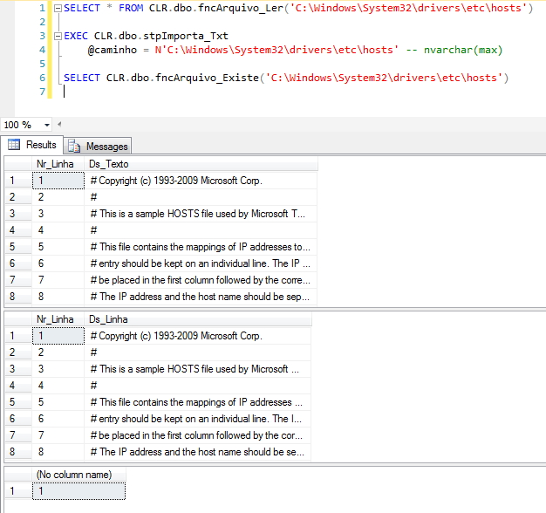
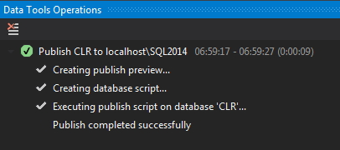
DEMO

Slide 14
DÚVIDAS ????

Slide 15
SE INTERESSOU? SAIBA MAIS!
https://www.dirceuresende.com/blog/introducao-sql-clr-common-language-runtime-sql-server/
https://www.dirceuresende.com/banco-de-dados/sql-server/clr/
https://sqlsharp.com/
http://www.linhadecodigo.com.br/artigo/2956/trabalhando-com-sql-clr-inicio.aspx
https://docs.microsoft.com/en-us/dotnet/framework/data/adonet/sql/introduction-to-sql-server-clr-integration
http://www.sqlservercentral.com/stairway/105855/
https://sqlfromhell.wordpress.com/category/trabalhando-com-sql-clr/
https://www.codeproject.com/Tips/841439/Create-Run-Debug-and-Deploy-SQL-CLR-Function-with
http://www.intstrings.com/ramivemula/articles/step-by-step-process-in-sql-clr-implementation/
http://www.c-sharpcorner.com/blogs/calling-web-service-from-sql-server-using-sql-clr

Slide 16
SQLCLR: Transformando o SQL Server em algo muito além de um banco de dados
Dirceu Resende
MCSE Data Management & Analytics
https://www.dirceuresende.com/blog

